Slide 1
Entender y manejar las dificultades del funcionamiento ejecutivo usando ‘Unstuck and On Target’
Capacitación para cuidadores
Jonathan Safer, PhD
University of Colorado School of Medicine

Slide 2
Unstuck and On Target!
Sesión Familiar #7
Establecer Objetivos
¡BIENVENIDOS!

Slide 3
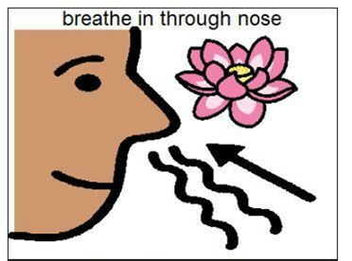
Resumen de sesión 6
Las estrategias de afrontamiento son muy importantes tanto para adultos como para niños
Pueden incluir:
Relajación física intencional (respiración profunda, relajación muscular progresiva, ejercicio) Cambiar/reenfocar tu atención en tu interior (visualización, meditación, escuchar música, estrategias de atención plena) Distracción (leer, mirar, escuchar otro material) Cuidado personal (dar un paseo lento, tomar un baño, recibir un masaje) Buscar apoyo (llame/envíe un mensaje de texto a un amigo, hable con un compañero, etc.)

Slide 4
La Semana Pasada
Las sugerencias para esta semana fueron:
Etiquetar y modelar intencionalmente sus propias estrategias de autocuidado/afrontamiento y por qué le ayudan
Repasar las opciones de estrategias de afrontamiento con sus hijos (hoja de la semana 2) y hablar de las que funcionan mejor para ellos
Continuar modelando y elogiando la identificación de sentimientos y el uso del vocabulario Unstuck
Mirar los videos de YouTube “Anticipar lo Inesperado y Lidiar con la Decepción” y “¿Que hacemos cuando lo que queremos parece ser imposible?”
¿Alguien pudo probarlas? ¿Cómo le fue?
“Ser flexible” “Acuerdo”
“Atascado y Desatascado” “Opción/No hay opción”
“Plan A/ Plan B” “Gran problema/ problema pequeño”

Slide 5
Resumen de los temas semanales
Sesión 1: Presentaciones y descripción general de la función ejecutiva
Sesión 2:
No puede vs. No quiere Sesión 3:
Las adaptaciones/ acomodaciones
Sesión 4:
Vocabulario para apoyar la flexibilidad
Sesión 5: Identificando los sentimientos
Sesión 6:
Estrategias de afrontamiento Sesión 7:
Establecer y planificar objetivos
Sesión 8:
Motivación e integrando todo

Slide 6
Cómo UOT Ayuda
Adaptarse
Cambiar el ambiente
Cambiar las expectativas
Cambiar la tarea
Enseñar nuevas habilidades
Explicar el razonamiento
Introducir nuevos conceptos
Enseñar nuevas habilidades
Enseñar un proceso

Slide 7
¿Qué es establecer objetivos y planear?
Establecer Objetivos es la habilidad de decidir lo que quiere
Objetivos pequeños
Vestirse
Cocinar la cena
Limpiar su cuarto
Objetivos grandes
Graduarse de la universidad
Llegar a ser astronauta
Hacer amigos

Slide 8
Enseñar a los niños a establecer Objetivos y planear aumentará sus habilidades de:
Seguir direcciones
Usted no tendrá que repetir las mismas cosas una y otra vez
Completar tareas de varios pasos
Usted no tendrá que estar sentado junto a su hijo para asegurarse de que él/ ella termine algo
Ser activos, independientes y flexibles cuando estén resolviendo problemas
En la escuela, en la casa y con sus amigos
¡Para que su hijo/a tenga más éxito!

Slide 9
Establecer objetivos y planear también ayudará a:
Aumentar la autoestima de su hijo/a
los niños se sienten bien cuando alcanzan sus Objetivos
Mejorar la vida de usted, también
usted no tendrá que prestar tanta atención a las actividades de su hijo/a, y podrá centrarse en sus propias Objetivos

Slide 10
Ayudar a su hijo a entender POR QUÉ es importante la autoconciencia y la autorregulación
Tener más control Tener más opciones Obtener más de lo que quiere
Objetivo
Por qué
Plan
Acción
Revisión

Slide 11
Objetivos
¿Preguntas?
¿Algunos ejemplos de Objetivos de sus hijos?

Slide 12
Objetivo-Por qué-Plan-Acción-Revisión
Vamos a hablar de una rutina de cinco pasos (OPPAR) para tener éxito con cualquier tarea más complicada:
Objetivo (goal)
Por qué (why)
Plan (plan)
Acción (do)
Revisión (check)
Estos pasos dan a su hijo/a una manera de descomponer cualquier tarea en partes pequeñas

Slide 13
OPPAR junta todo....
Es una herramienta para reconocer y validar las Objetivos personales de un niño y POR QUÉ esas Objetivos son importantes para ellos
Esto se convierte en un ancla para:
Ayudar a retroceder y ver el PANORAMA GENERAL
Usar adaptaciones, abogar por uno mismo, identificar sentimientos, usar estrategias para mejorar la flexibilidad, usar estrategias de afrontamiento...
Practicar mantenerse enfocados en el objetivo
Manejar las distracciones, tener en cuenta Objetivos claras y alcanzables
Lo bueno es que si el plan no funciona, no es error del niño...solo necesitamos un plan mejor

Slide 14
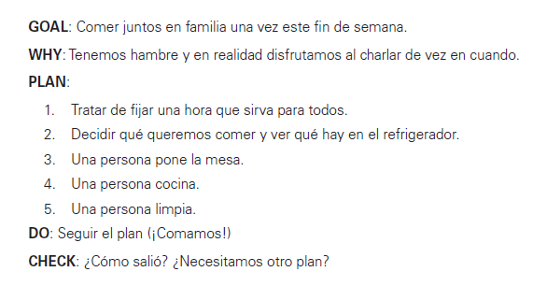
OPPAR ejemplo
Objetivo-
Por qué-
Plan-
Acción-
Revisión-

Slide 15
El Objetivo (“Goal”)
Un Objetivo (goal) es algo que su hijo/a:
quiere o tiene que hacer
sabe hacer pero quiere hacer mejor
quiere aprender a hacer
Looos Objetivos deben ser específicas y significativas

Slide 16
El Objetivo (“Goal”)
Los Objetivos pueden ser a largo plazo
“Quiero saber atarme los zapatos”
“Quiero ser futbolista”
Los Objetivos también pueden ser a corto plazo
“Quiero ir a la nueva película de Iron Man”
“Quiero invitar a un amigo a comer pizza y jugar en mi casa”

Slide 17
Usando “Objetivo”
¿Qué puede decir para ayudar a su hijo a reconocer los beneficios de establecer Objetivos?
“Esto me parece algo que deberías transformar en un Objetivo.”
“¿Tienes un Objetivo?”
“Mi Objetivo es.....”
“¡Hiciste un buen trabajo creando un Objetivo!”
Notes:
Example: You could say, “You said you had a goal of getting good grades this year. We better make a plan for getting your homework done so you can reach your goal.”

Slide 18
Por qué (“why”)
Por qué el Objetivo es importante
Los niños quieren trabajar en habilidades nuevas cuando creen que les van a ayudar de alguna manera
Es importante que los niños sepan por qué tienen cumplir ciertos objetivos

Slide 19
Usando “Por qué”
¿Qué puede decir para ayudar a su hijo a reconocer los por qué tienen ciertos objetivos?
“¿Por qué quieres cumplir ese objetivo?”
“¿Por qué elegiste ese como tu objetivo?”
“¿Por qué quieres hacer (actividad)?”
Notes:
Ex) You could say, “I am setting a goal of going to bed by 9pm. Why? because I need to get more sleep to feel good.”
You could say, “I am setting a goal of going for a walk at least three times a week. Why? Because I feel better when I get some air.”

Slide 20
“Plan”
Un plan es la manera de que su hijo/a alcanza su Objetivo
Los planes deben ser específicos
Siempre hay que tener por lo menos un plan más, que se llama el Plan B
Ustedes podrían necesitar muchos planes
Es posible cambiar un buen plan cuando sea necesario
Todos pueden hacer planes, y el fracaso de un plan no es el fracaso de la persona

Slide 21
Using “Plan”
¿Qué puede decir para ayudar a su hijo a desarrollar los planes para alcanzar sus Objetivos?
“Cuál es tu plan?”
“Necesito un Plan B.”
“Este es un proyecto grande. Deberías hacer un plan para cumplirlo paso por paso, día por día.”
“¡Eres excelente en hacer los planes!”
Notes:
Ex) You could say, “If your goal is to get outside and play with your friends, then you should make a plan for getting your room cleaned super fast. Do you want to set a timer and make it a race?”

Slide 22
Acción (“Do”)
Intente el plan.
La etapa de acción, o hacer el plan, es muy importante y a menudo es la más difícil
Los niños necesitan ayuda para llevar a cabo sus planes

Slide 23
Usando “Acción”
¿Qué puede decir para ayudar a su hijo a reconocer dónde y cuándo él/ ella puede intentar sus planes?
“¡Esto me parece un gran plan! Pensemos en algunas situaciones cuando puedas ponerlo en acción.”
“Hiciste un gran plan para alcanzar tu objetivo. Ya tienes que poner tu plan en acción. ¿Cuál es la primera etapa?”
“Ahora que he establecido el objetivo y he creado el plan, tengo que ponerlo en acción.”
Notes:
Ex) You could say, “My goal was to lose 10 pounds before the holidays, and my plan was to lose one pound every week by not eating sweets. But I am not doing my plan. I need a Plan B.”

Slide 24
Revisión (“Check”)
Revisión (check): revisar si el plan funciona bien y si está alcanzando sus objetivos
¿Funcionó el plan?
¿Tengo que intentar otro plan?
Cuando usted y su hijo/a revisan un plan, usted le puede ayudar a hacer los cambios necesarios para la próxima vez
Los planes no siempre funcionan cómo esperaba
Se puede perder etapas importantes de un plan

Slide 25
Usando “Revisión”
¿Qué puede decir para ayudar a su hijo a recordar chequear sus planes?
“Vamos a revisar (check) el plan. ¿Cómo te fue?”
“En una escala de 1-10 donde 1 = no funcionó, 5 = funcionó un poco y 10 = funcionó muy bien, ¿Cómo fue el plan?”
“Me parece que algunas partes del plan están funcionando, pero otras no. ¿Qué quieres cambiar?
Notes:
Ex) You could say, “You had a goal of getting an A in math right? Wasn’t part of the plan for achieving that goal doing your homework? Let’s check the online grades and see how your plan is working since you’ve been doing your homework.”

Slide 26
OPPAR
¿Preguntas?

Slide 27
¡Mantenga una actitud positiva y hacer que sea divertido!
Es importante divertirse con Objetivo-Por qué-Plan-Acción-Revisión y que haga todo lo posible para mantenerlo positivo
No sólo use Objetivo-Por qué-Plan-Acción-Revisión para las cosas que su hijo/a no quiere hacer
Se puede usarla para cosas divertidas y fáciles
Su hijo/a aprenderá diferentes maneras de aplicarla además de sentirse más positivo sobre la estrategia
Podría usarla para una salida familiar o una cena
Use humor con Objetivo-Por qué-Plan-Acción-Revisión :
“Me gusta que tu Objetivo es tener un cuarto limpio para que no te pierdas en todas tus cosas.”

Slide 28
¡Mantenga una actitud positiva y hacer que sea divertido!
Otras sugerencias para divertirse con Objetivo-Por qué-Plan-Acción-Revisión son:
Busque maneras en que otras personas establecen objetivos y hacen planes
Las historias de libros y en la televisión casi siempre tienen un problema para resolver
Hable de cómo el personaje favorito de su hijo/a establece objetivos y hace planes para resolverlo
Recompense a su hijo/a por trabajar duro en Objetivo-Por qué-Plan-Acción-Revisión
La recompensa podría ser la oportunidad de hacer algo que a él/ella le gusta mucho, particularmente si es algo que ustedes pueden hacer juntos

Slide 29
Las Objetivos
¿Preguntas?

Slide 30
Puntos clave de este módulo
Pueden utilizar partes del OPPAR de forma aislada o todas juntas
Modelar el lenguaje en torno a la identificación de Objetivos y POR QUÉ son importantes puede ser un buen primer paso
Comenzar con Objetivos más pequeños y manejables y avanzar hacia Objetivos más grandes y complejas:
Objetivo: levantarse de la cama a tiempo como un paso para prepararse para la escuela, salir por la puerta y llegar a la escuela a tiempo
Objetivo: organizar las carpetas como un paso hacia el seguimiento de la tarea de forma independiente

Slide 31
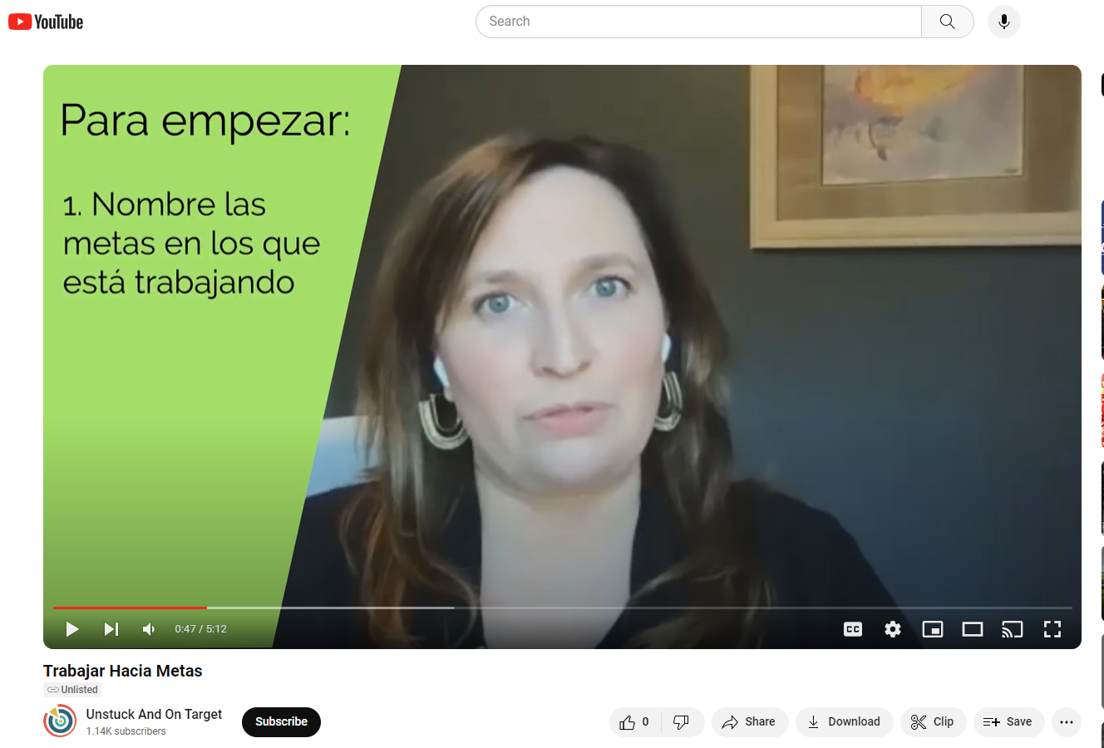
Las Objetivos
:47 – 1:35
https://www.youtube.com/watch?v=CPlBdyMrQ5g

Slide 32
1. Ayudar a alguien con poca motivación a entender POR QUÉ algo es importante (aparte de, "porque me gusta hacer lo que quiero")
Desafíos con OPPAR
Consejos:
Hacer preguntas como: "Supongamos que pudieras (lograr la Objetivo)... ¿Cómo podría mejorar tu día?" o Incorporar vocabulario del Blanco de Sentimientos "Suelo ser un "1" cuando juego a mis videojuegos porque... (Puedo ser creativo, interactuar con amigos, etc.).." Objetivo: Terminar la tarea en 1 hora para tener mi hora completa de tiempo de videojuegos Por qué: El tiempo de videojuegos me ayuda a sentirme conectado con mis amigos y más cerca a “todo bien”

Slide 33
2. Desarrollar un plan que sea secuencial, completo y lo suficientemente detallado como para funcionar.... ¡Y mantener la atención de su hijo el tiempo suficiente para hacer esto!
Desafíos con OPPAR
Consejos:
Usar una situación no amenazante y un juego de roles para ilustrar la importancia de una planificación reflexiva, probar planes y ser lo suficientemente flexible como para alterar planes o desarrollar planes alternativos

Slide 34
3. Manejar las distracciones que impiden el progreso hacia las Objetivos
Desafíos con OPPAR
Consejos:
Recuérdele al niño el objetivo de una manera neutral y no amenazante que puede ser arrastrado por una distracción Ayúdalos a mantener la sensación de que ELLOS tienen el control en gran medida de la rapidez con la que alcanzan su objetivo
Dar opciones para gestionar las distracciones:
Sáltalo Hazlo más tarde Haz un poquito ahora

Slide 35
Las Objetivos
¿Preguntas?

Slide 36
Esta Semana
Si su hijo está en el grupo en persona, esta semana están aprendiendo sobre este mismo tema de establecer Objetivos.
Para ustedes:
Etiquetar y modelar intencionalmente tus propias Objetivos y por qué son importantes para ti
Cuando algo le parezca importante a mi hijo, preguntarle sobre su Objetivo, su Por qué por hacerla y luego ofrecerle ayuda para elaborar un plan para alcanzarla
Completar un OPPAR juntos con su hijo sobre cualquier tema
Mirar el video de YouTube “Trabajar hacia Objetivos” https://youtu.be/CPlBdyMrQ5g
Continuar modelando y elogiando la identificación de sentimientos, el uso de estrategias de afrontamiento, y el uso del vocabulario Unstuck
“Ser flexible” “Acuerdo”
“Atascado y Desatascado” “Opción/No hay opción”
“Plan A/ Plan B” “Gran problema/ problema pequeño”

